Slide 1
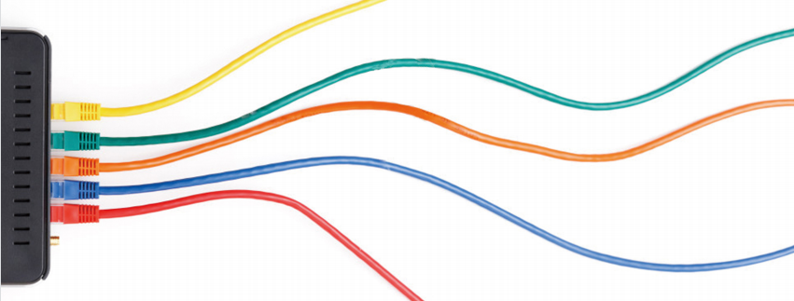
网络是怎样连接的

Slide 2
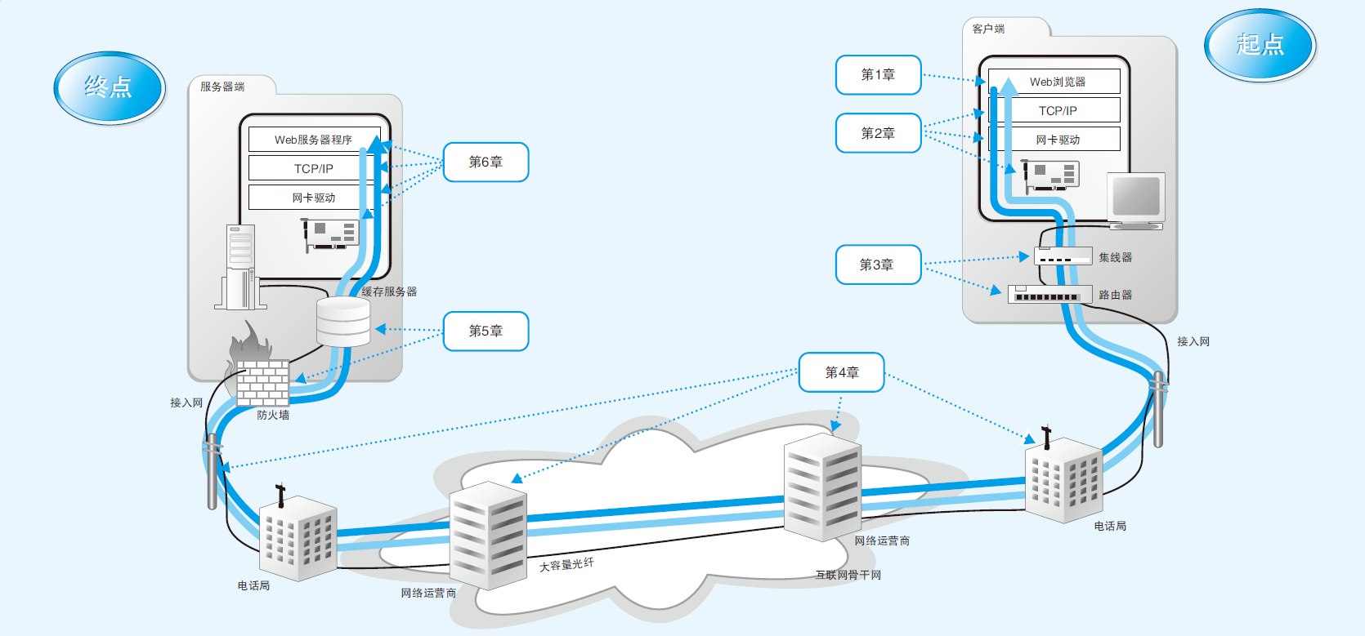
网络全貌

Slide 3
一、网络应用
生成请求消息
获取目的端IP
通过协议栈发送消息

Slide 4
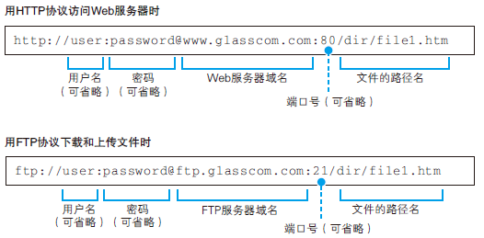
生成请求消息
网络应用首先回去解析URL，获得采用什么协议和域名等信息。
什么是URL（Uniform Resource Locator）：

Slide 5
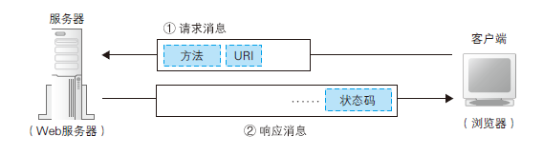
生成请求消息
HTTP协议的基本思路：
URI: Uniform Resource Indentifier 统一资源标识符

Slide 6
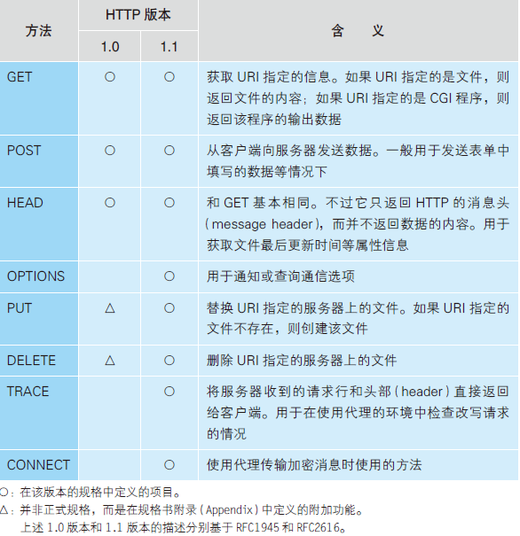
生成请求消息
HTTP的主要方法：

Slide 7
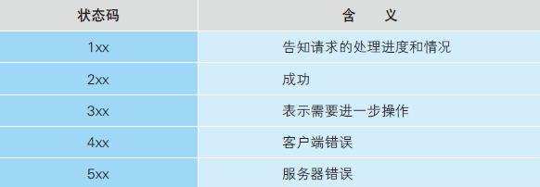
生成请求消息
HTTP状态码：

Slide 8
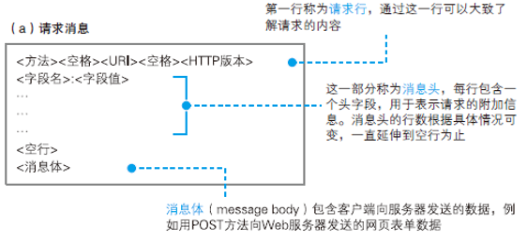
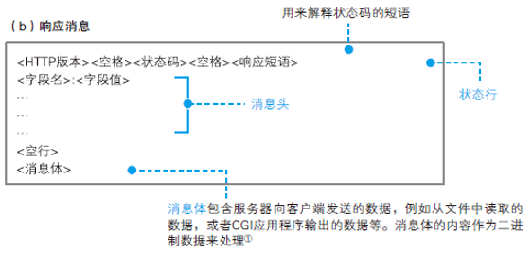
生成请求消息
HTTP请求和响应的结构：

Slide 9
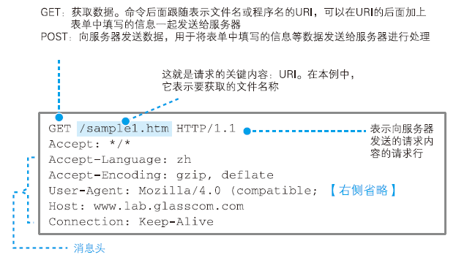
生成请求消息
HTTP请求消息样例：

Slide 10
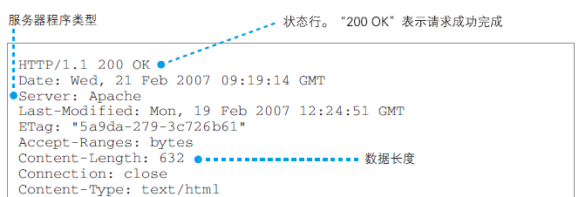
生成请求消息
HTTP响应消息样例：
HTTP头字段定义。

Slide 11
获取目的端IP
域名和IP地址共存的理由：
浏览器中使用域名是为了方便记忆和使用。
传输时使用IP地址是因为IP只占用4字节空间，比起不确定长度IP地址消耗更少。

Slide 12
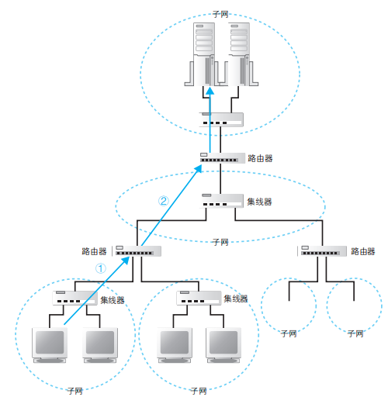
获取目的端IP
TCP/IP网络基本思路：
无数子网通过路由器连接。

Slide 13
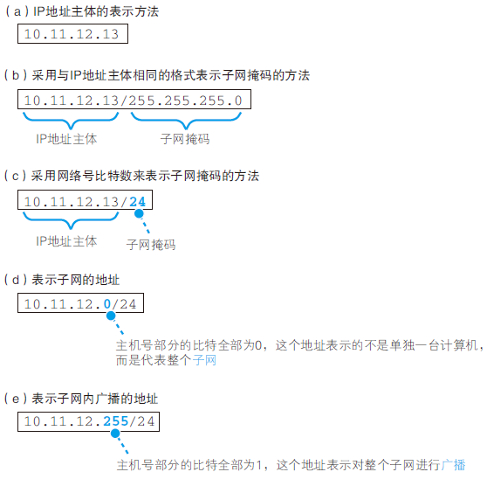
获取目的端IP
IP地址的表示方法：

Slide 14
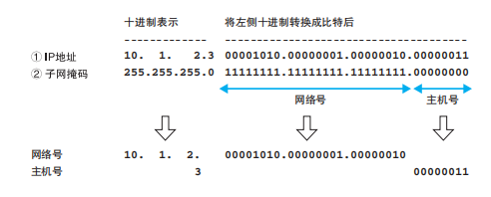
获取目的端IP
IP地址的结构：
子网掩码表示网络号和主机号的边界，实际上不一定正好在整字节处划分，也可以在中间出，比如22。

Slide 15
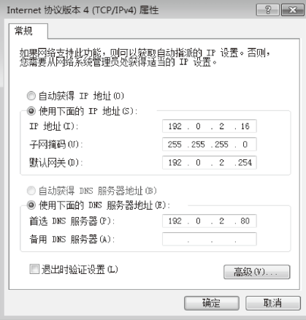
获取目的端IP
向DNS（Domain Name System）发送查询IP请求：
客户端应用程序可以调用socket库中对应的方法去获取域名对应IP，比如：
gethostbyname(“www.xxx.xxx.xxx”)
通信使用TCP/UDP协议，占用53端口。
DNS服务器地址的设置：

Slide 16
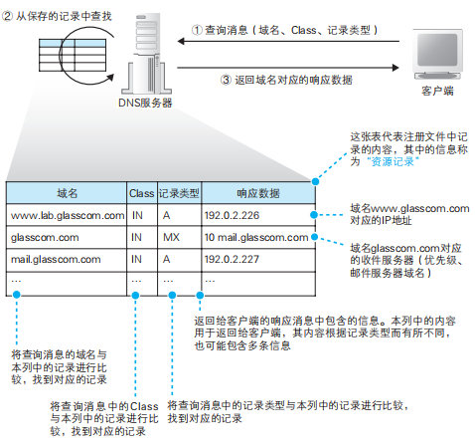
获取目的端IP
DNS服务器基本工作原理：

Slide 17
获取目的端IP
域名的层次结构：
域名是有级别的，最后的域级别最高，向前依次减小。
www.lib.glasscom.com
顶级域上面还有一级根域。
三级域名
二级域名
一级域名(顶级域)

Slide 18
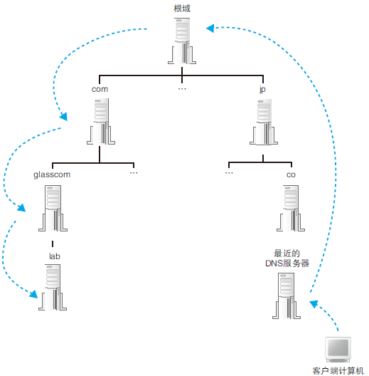
获取目的端IP
如何找到正确的DNS服务器：
域名太多不能放在一个服务器
下级域的IP会注册到它的上级域
根域的IP地址保存在所有服务器中
根域服务器全球有13个且IP固定

Slide 19
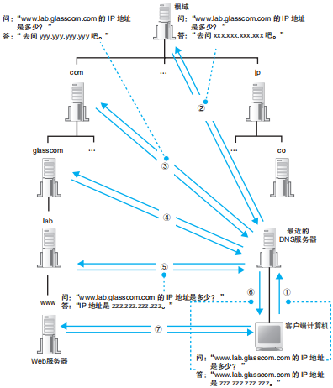
获取目的端IP
DNS服务器之间的查询操作：

Slide 20
获取目的端IP
DNS加速响应：
一台DNS服务器管理多个域，包括上下级关系的域
不在本服务器的域名查询到后可以缓存在本服务器，后续查询直接返回
缓存过一段时间，超过有效期后删除缓存，避免信息有误

Slide 21
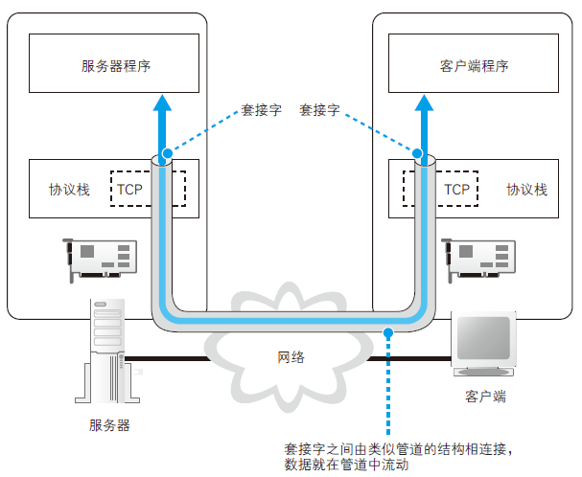
通过协议栈发送数据
创建套接字
管道连接到服务端套接字上
收发数据
断开管道删除套接字

Slide 22
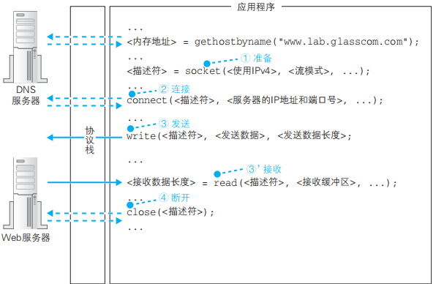
通过协议栈发送数据

Slide 23
二、协议栈和网卡
TCP/IP应用的分层结构
套接字
TCP
IP和网络包
UDP

Slide 24
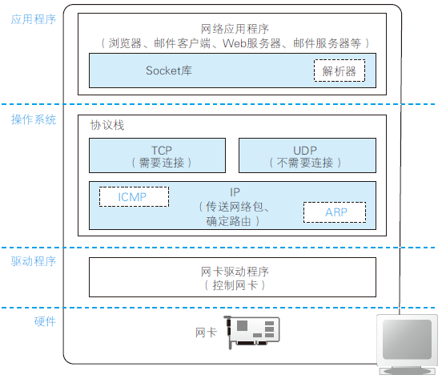
TCP/IP应用的分层结构
上层向下层委派工作
ICMP协议：告知网络包传输过程中
的错误及各种控制消息
ARP协议：根据IP地址查询MAC地址

Slide 25
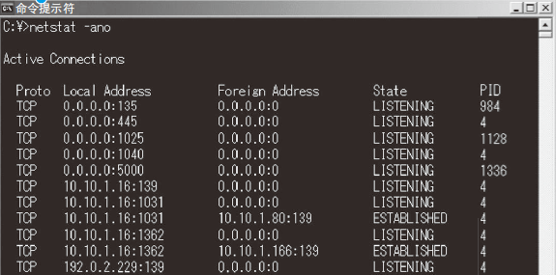
套接字
套接字就是通讯过程中记录对象的IP、端口、通信状态等等一些控制信息的内存空间
协议栈根据套接字中记录的控制信息判断要做的动作
Proto:协议类型
Local Address:本地IP+端口
0.0.0.0表示不绑定IP地址
Foreign Address:对端IP+端口
0.0.0.0表示还未通信
State:通信状态
LISTENING 正在监听
ESTABLISHED 完成连接可用
PID:使用该套接字的进程ID号

Slide 26
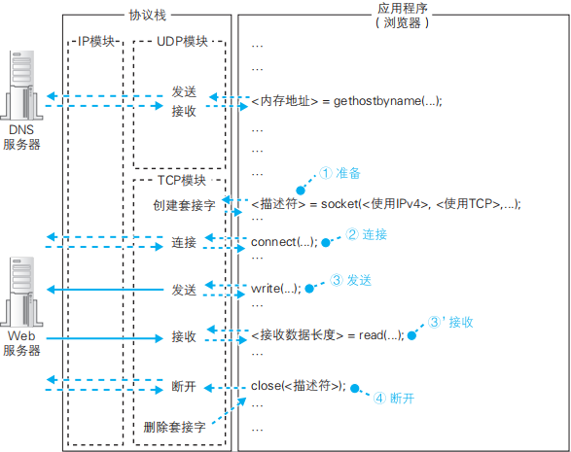
套接字-收发流程
1、协议栈套接字，返回ID给应用
2、协议栈和服务端交换控制信息
进行连接，并创建缓冲区
3、协议栈收到应用的发送请求，
将数据打包成TCP/IP协议包发送
4、协议栈将收到的TCP/IP包剥离
成HTTP包返回给应用。
5、协议栈将发送断开请求，消除
套接字内存空间和缓冲区。

Slide 27
TCP-连接
告知协议栈服务端IP和端口
协议栈带着对端信息和本端IP端口信息和相关控制信息向服务器发送请求
控制信息分为：套接字自身的控制信息、协议头部的控制信息
服务器收到带有自己信息的请求后，记录客户端信息设置连接状态，携带好自身控制信息给与响应
客户端协议栈收到服务器的成功响应，设置套接字状态，，开辟缓存区，表示可以通信了

Slide 28
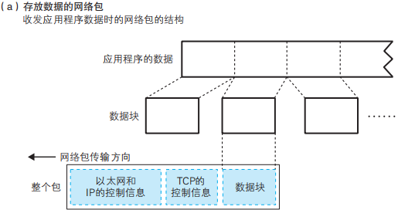
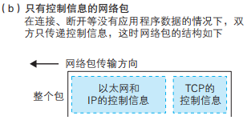
TCP-连接-生成TCP头部

Slide 29
TCP-连接-客户端请求连接TCP头部
协议栈收到套接字接口connetc的服务器IP和端口信息
协议栈将获取的对端和本端端口信息填入TCP头的发送方和接收方端口号
将TCP头部SYN控制位置1，表示连接操作
设置TCP头序号和窗口大小
TCP头字段

Slide 30
TCP-连接-服务端响应连接生成TCP头部
收到请求找到TCP头中接受端端口号相匹配的套接字，写入控制信息，状态设置为连接
协议栈将获取的对端和本端端口信息填入TCP头的发送方和接收方端口号
将TCP头部SYN控制位置1
还要将TCP头部ACK控制位置1，表示已接收到
TCP头字段

Slide 31
TCP-连接-客户端确认结果并响应服务端
收到响应，查看TCP头部SYN=1，表示连接成功，向套接字写入服务器信息且状态置为连接完毕
协议栈将获取的对端和本端端口信息填入TCP头的发送方和接收方端口号
将TCP头部ACK控制位置1，表示已接收到
TCP头字段

Slide 32
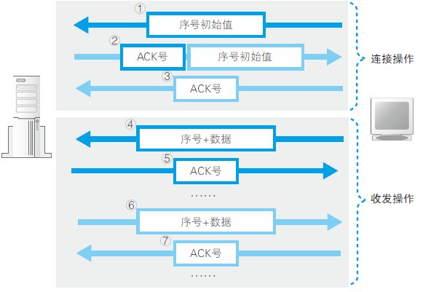
TCP-连接-TCP三次握手

Slide 33
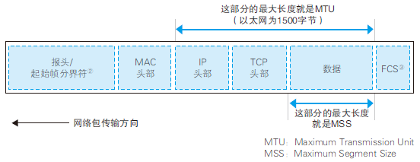
TCP-收发数据-发送单个数据包的原则
为避免过多频繁的小包在网络中，协议栈不会一收到数据就打包发出
接受数据达到一个网络包最大长度MTU时打包发送
达到一定时间也会打包发送

Slide 34
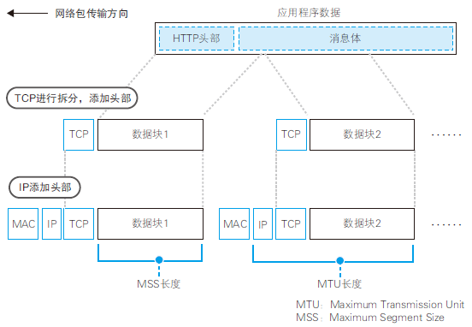
TCP-收发数据-拆分数据
单次数据块超过了MSS的限制时，要将数据拆分开发送

Slide 35
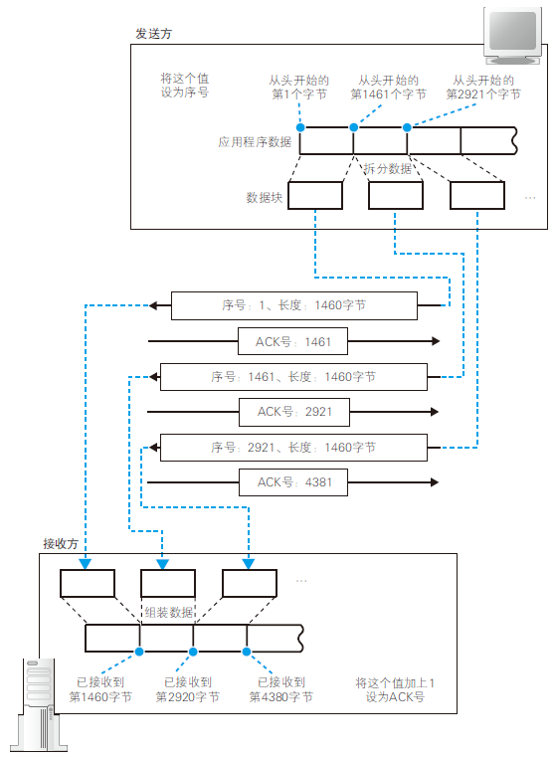
TCP-收发数据-拆分数据-完整性保障
TCP头中序号字段和ACK号字段记录传输进度
接收端记录当前进度，校验消息头序号匹配则返回ACK
ACK=序号+1
发送端如果没收到接收端ACK，则会重传
协议栈根据返回响应时间动态调整超时重发时间
为保障数据包安全性，第一包的序号往往是随机值
TCP头字段

Slide 36
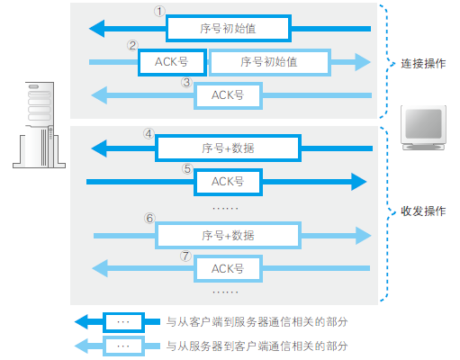
TCP-收发数据-拆分数据-两端互通信息
客户端和服务端在三次握手时就互通随机的初始序号

Slide 37
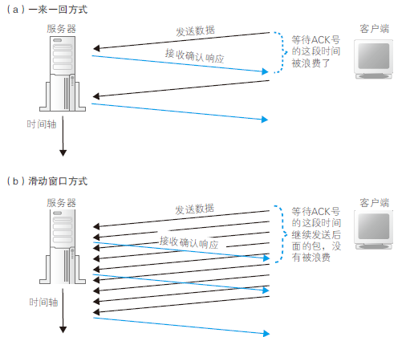
TCP-收发数据-滑动窗口
窗口模式可以更高效的传输数据
但不加限制的发送可能会导致接收端数据撑爆
TCP头字段

Slide 38
TCP-收发数据-窗口字段
连接操作时互传窗口字段，告诉对方自己可以存放的数据量
发送消息时根据该数据量作为数据发送上限
TCP头字段

Slide 39
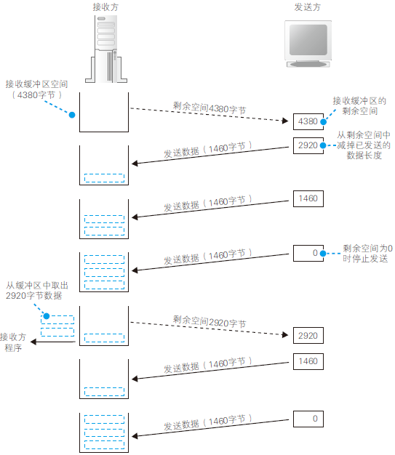
TCP-收发数据-滑动窗口的过程
TCP头字段

Slide 40
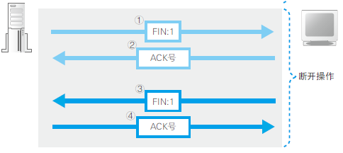
TCP-断开连接
发起断开连接方将TCP头FIN标志位置1，发出请求
接收端收到FIN=1的请求，将套接字状态断开返回一个ACK=序号+1，表示收到
接收端再发起一个断开FIN=1的请求给发起端
发起端收到FIN=1的请求，套接字状态变化，返回一个ACK=序号+1，连接断开，对应客户端套接字删除
两方互相确认删除信息响应后在删除套接字是为了保障不会误删其它进程创建的socket。比如第二条消息ACK没有送到服务端，此时删除客户端套接字，则可能其它进程创建新的套接字，服务端没收到ACK，会重发删除请求，有可能导致误删新建的套接字。
TCP头字段

Slide 41
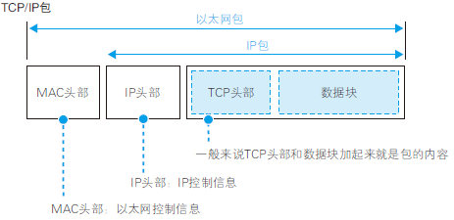
IP包和网络包
IP头字段

Slide 42
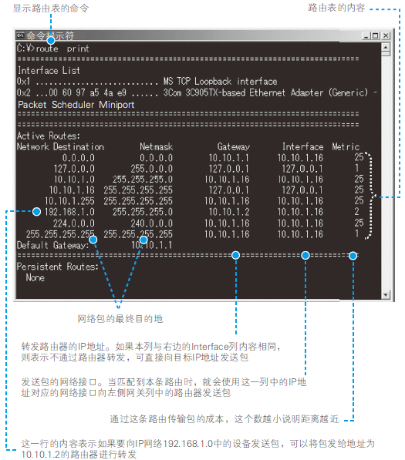
IP包和网络包-填写IP头部
要填写IP头部对端IP地址和本端IP地址
根据路由表选择本端的IP地址（interface）
IP头字段

Slide 43
IP包和网络包-填写MAC头部
MAC头部主要填写两端MAC地址
对端MAC地址可能不是最终目的设备，只是下一次到达哪个路由器而已
填写本端MAC地址，只需要获取本网卡地址即可
下一跳网卡地址，要填写路由表中GateWay地址的MAC
IP头字段

Slide 44
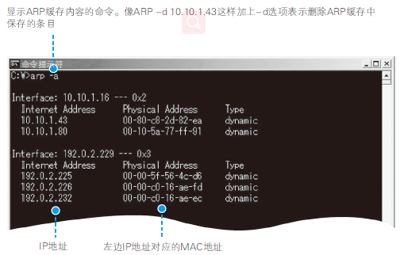
IP包和网络包-填写MAC头部-ARP协议
通过ARP(Address Resolution Protocol)地址解析协议，广播询问所有连接的设备，获取IP地址对应的MAC
为避免网络中过多ARP消息，提供ARP缓存记录询问过的记录，首先在缓存中查找
为避免缓存和实际信息出入，ARP缓存过几分钟自动清除，要重新发送ARP获取
IP头字段

Slide 45
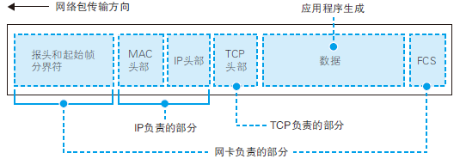

IP包和网络包-给MAC包增加控制
网卡给MAC网络包开头增加报头和起始帧，结尾增加用于检测错误的帧校验序列
起始帧用于检测从何时开始读包
FCS校验整个包传输过程中是否被噪声导致波形紊乱而数据错误，是一串32比特的序列
IP头字段

Slide 46
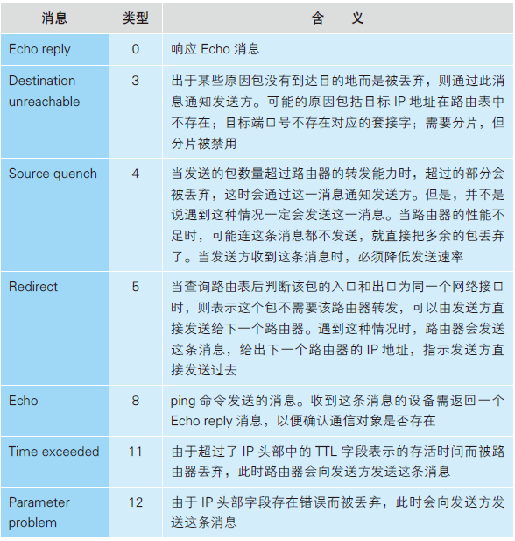
IP包和网络包-ICMP消息
如果在传输IP包产生了一些错误，比如发现响应的包目的IP地址不是自己，此时产生一个ICMP消息，包裹为IP包后返回给发送端
IP头字段

Slide 47
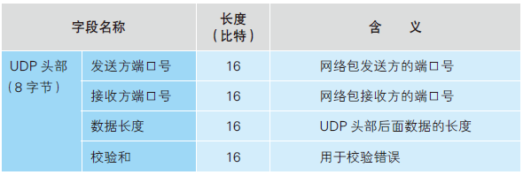
UDP
UDP没有TCP的接受确认，窗口机制，发送数据也不需要交换控制信息，不需要建立连接
包裹在IP协议里直接发送
遇到错误直接丢弃
音视频的发送也可以用UDP，提高传输效率
IP头字段

Slide 48
三、交换机/集线器和路由器
交换机基本工作原理
路由器工作原理

Slide 49
1、交换机的基本工作原理
（1）集线器和交换机的区别
集线器收到数据后广播给接入它的所有设备包括发送端，交换机会根据MAC地址单独发送给对应设备。

Slide 50
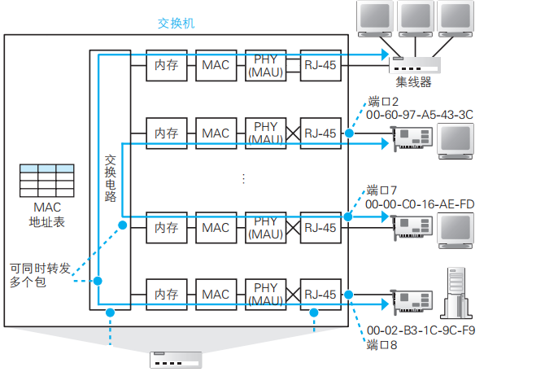
（2）交换机的结构
交换机每个端口类似于一个网卡，但是网卡有MAC地址，交换机没有，也不需要对地址进行校验。

Slide 51
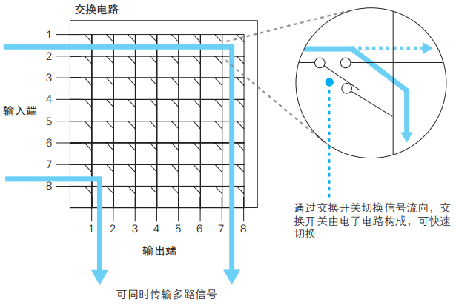
（3）交换机的交换电路

Slide 52
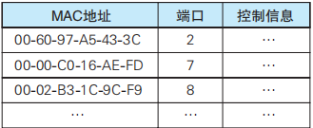
（4）交换机的MAC地址表
更新
删除

Slide 53
（5）交换机查找MAC地址表时的特殊情况
当查询表后发现目的和来源都是同一个端口，此时丢包。
当查不到MAC地址时，将除源端口外对其它端口广播。

Slide 54
（6）交换机的工作模式：全双工模式
PHY（物理装置层），硬件中物理装置是否能支持够同时处理发送和接受两种信号的能力。支持为全双工，不支持为半双工。
对于网线，目前网线使用双绞线并且将输入和输出信号线区分开，所以不存在无法同时发送和接受的情况。

Slide 55
（7）设备之间的自动协商
在以太网中，当没有数据在传输时，网络中会填充一种被称为连接脉冲的脉冲信号，以便检测对方设备是否正确连接。在脉冲信号中加入设备自身的工作模式等状态信息，两边设备自动协商出通信的最优解。

Slide 56
2、路由器
（1）路由器和交换机的区别
路由器可支持多种通讯协议，比如以太网协议，无线局域网，ADSL，FTTH等。
路由器的每个端口都有自己的MAC地址和IP地址，每个端口可以看做一个网卡，可以作为接收端和发送端。

Slide 57
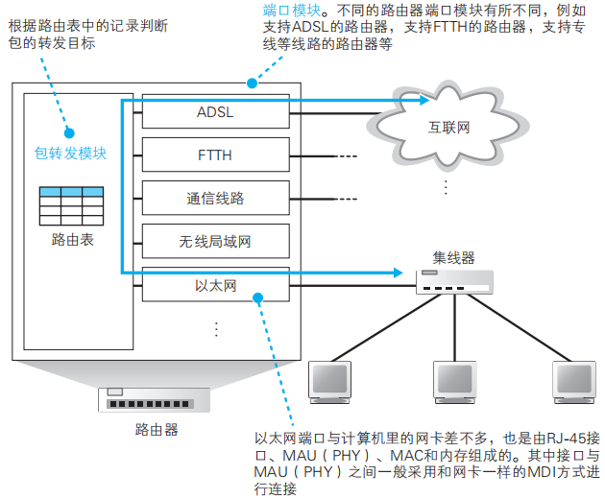

Slide 58

（2）路由器对包的接收
拆开MAC头部，进行MAC地址校验
丢弃MAC头部，拆解IP头部，用IP地址查询路由表

Slide 59
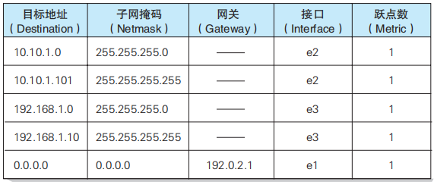
（3）路由表
路由表的更新主要根据路由协议(RIP/OSPC/BGP)，通过路由器之间的信息交换由路由器自行维护。

Slide 60
（4）转发包
改写IP头部的TTL字段，给字段值减1。
查询路由表，发送接口确定发送MAC，目标IP地址/网关确定对端MAC地址（ARP消息）。两个MAC地址填入MAC头部。
再次组装IP头和MAC头，发送给下一个设备。

Slide 61
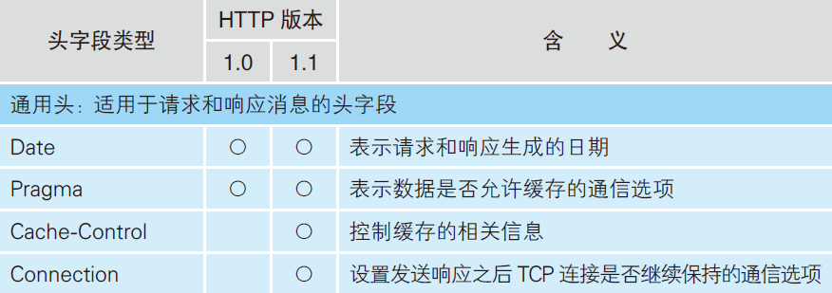

附录1：HTTP通用头部1/4

Slide 62
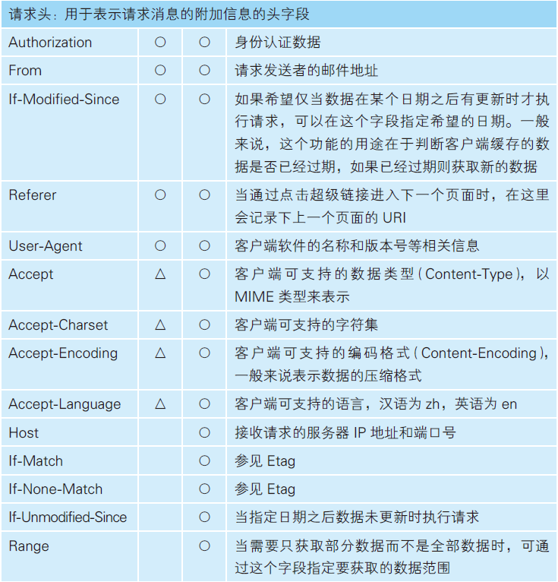
附录1：HTTP请求头部2/4

Slide 63
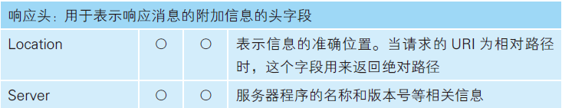
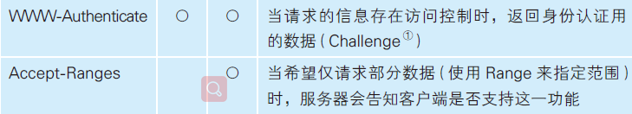
附录1：HTTP响应头部3/4

Slide 64
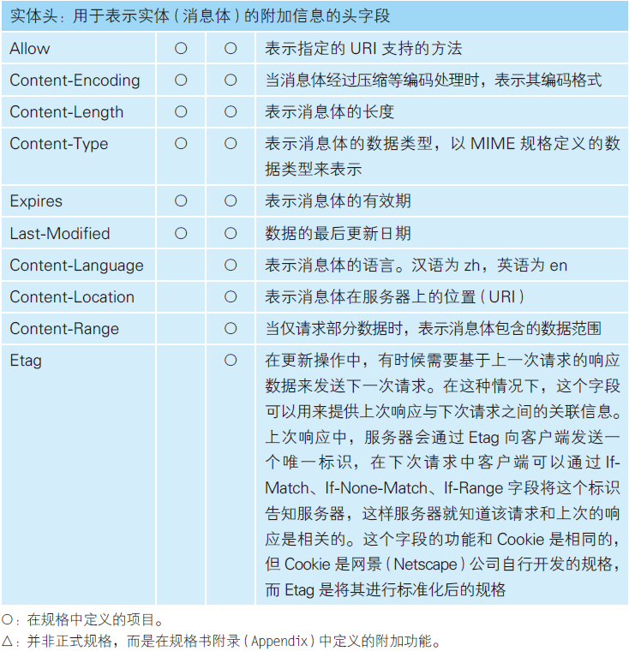
附录1：HTTP实体头部4/4
返回HTTP消息样例

Slide 65
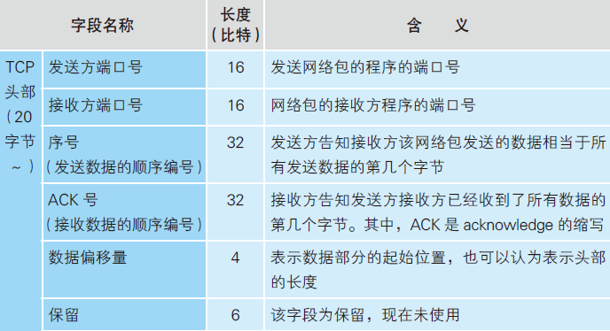
附录2：TCP头部1/2

Slide 66
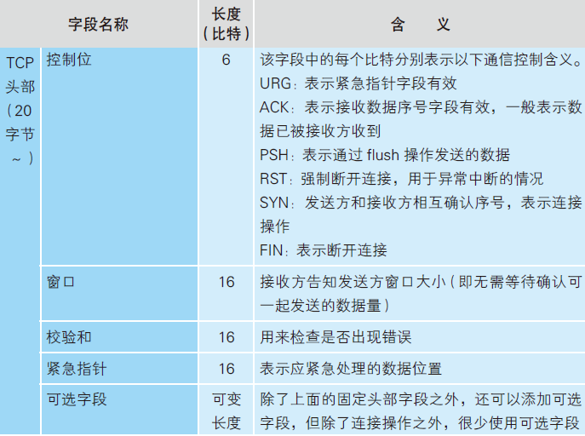
附录2：TCP头部2/2
返回TCP控制信息

Slide 67

附录3：IP头部
返回

Slide 68

附录4：MAC头部
返回

Slide 69
谢谢

